Slide 1



Exempelträning 2:
Grön Nivå 6-9 år
#ForALLball

Slide 2
Dela in planen i 4 delar med hjälp av koner eller sargen. Innan träningen, prata igenom bland tränare och ledare om vem som ansvarar för vilken zon. Ta sedan en förälder att assistera vid respektive zon. Sträva efter att vara två ledare per zon även om det kan gå med en ledare också.
Medans hälften av ledarna samlar barnen och genomför en uppvärmning. Därefter delas barnen in i fyra grupper. Samtidigt som barnen har samling och värmer upp delar övriga ledare och föräldrar upp salen i fyra zoner och förbereder respektive övning. Samla barnen i respektive zon, ledare och barn berättar vad de heter och går gärna igenom en värderingsfråga (tidsåtgång 10 min).
4.
1.
3.
2.
#ForALLball

Slide 3
Zon 1.
X
X
O
O
Zon 1 – Smålagsspel.
2-4 lag med 2-3 spelare per lag. Syftet med övningen på denna nivå är att spelarna ska bli bekväma att driva med boll. På liten yta får spelarna mer tid med boll och möjlighet att träna på bollbehandling.
X
X
O
O
#ForALLball

Slide 4
Zon 2.
Balansera på bänk
Plint
Zon 2 – Hinderbana.
Två alternativ i exemplet. Går att hitta på egna varianter beroende på materialet.
Ex 1: Över plintarna och under häckarna, kullerbytta på madrassen och gå balansgång på två bänkar.
Ex2: Klättra över plinten, kullerbytta på mattan och sen gå balansgång, krypa under sargbiten och vid konen kasta en boll och försöka träffa i hinken (går att ha två banor igång samtidigt där de tävlar mot varandra.
Häck
Plint
Balansera på bänk
Häck
Madrass
Matta
PLINT
Sargbit
#ForALLball

Slide 5
Zon 3.
Zon 3 – Vändning x2.
Spelarna driver med varsin boll innanför rektangeln, de fyra sidlinjerna har fått varsitt namn: exempelvis Berra, Ketil, Öhman och Hjortborg. På tränarens signal ska spelarna vända och ta sig till den linje tränaren säger och vid linjen vänder de tillbaka in i rektangeln och fortsätter driva med boll. Tips, uppmuntra spelarna att titta upp innan vändningen men att titta på bollen i vändningen.
Den första spelaren i varje led driver bollen framåt. Då tränaren säger färgen/namnet på ena konan ska spelarna vända mot den konan. Den som kommer först till konan vinner. Övningen går att stegra genom att spelarna ska vända till den kona tränaren inte säger.
X
1.
X
X
X
X
X
X
X
X
X
2.
X
X
X
X
X
X
X
X
#ForALLball

Slide 6
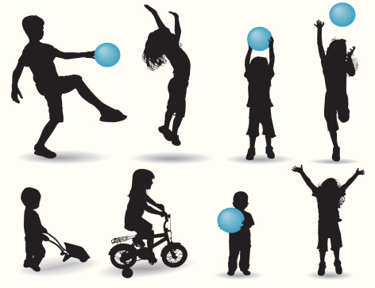
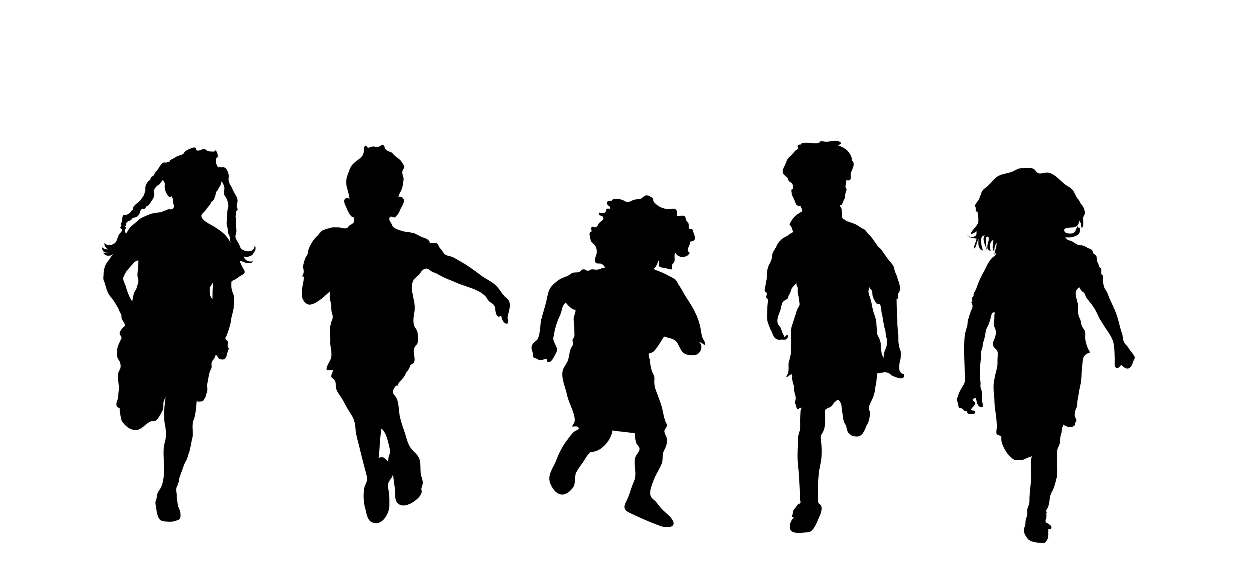
Zon 4.
Zon 4 – Skuggan och kroppsdelskompis.
Skuggan. Dela in barnen parvis. Det ena barnet sätter igång en rörelse och kompisen (skuggan) ska härma. Skifta rörelser lite då och då. Byt roller efter ett tag
Kroppsdelskompis. Dela in barnen parvis. Barnen ska gå runt och hela tiden ha olika kroppsdelar i kontakt med varandra.
  Ryggarna.
  Pannorna.
  Handflatorna.
  Axlarna.
  Öronen.
  Rumporna.
  Höfterna.
  Armbågarna.
#ForALLball

